Slide 1
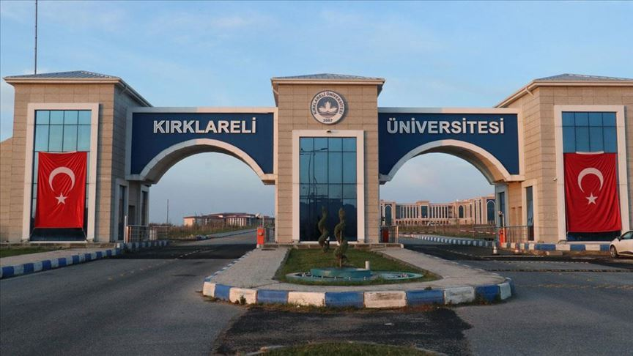
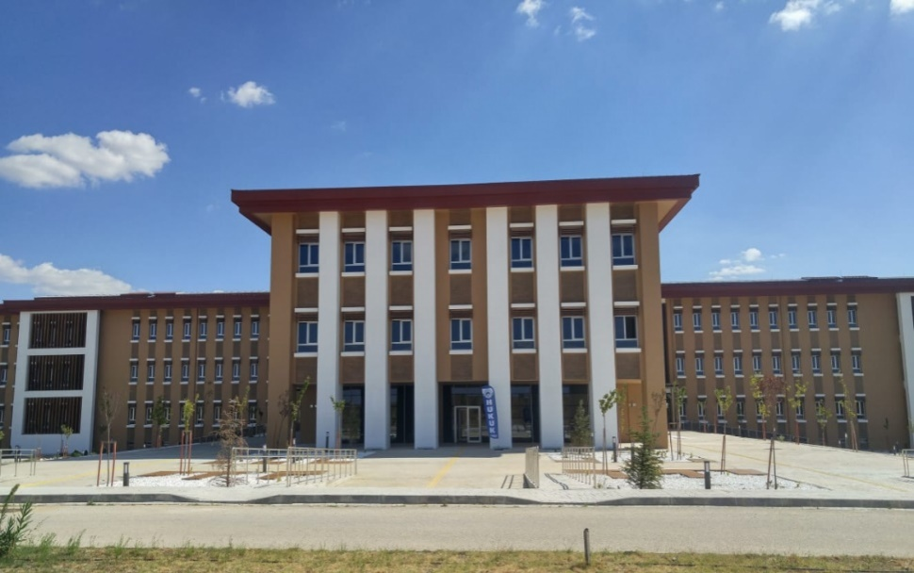
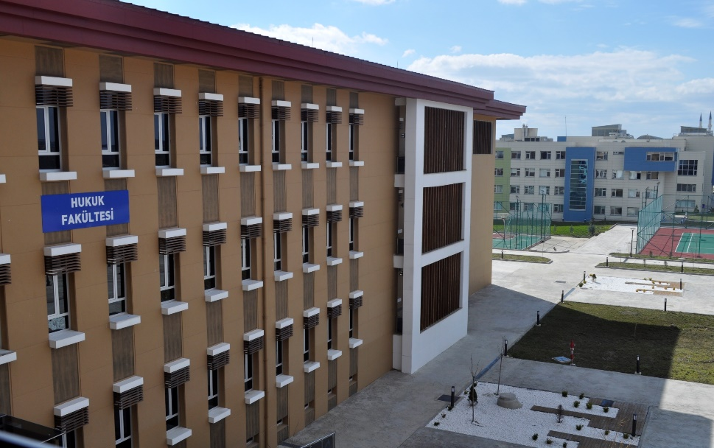
KIRKLARELİ ÜNİVERSİTESİ HUKUK FAKÜLTESİ

Slide 2
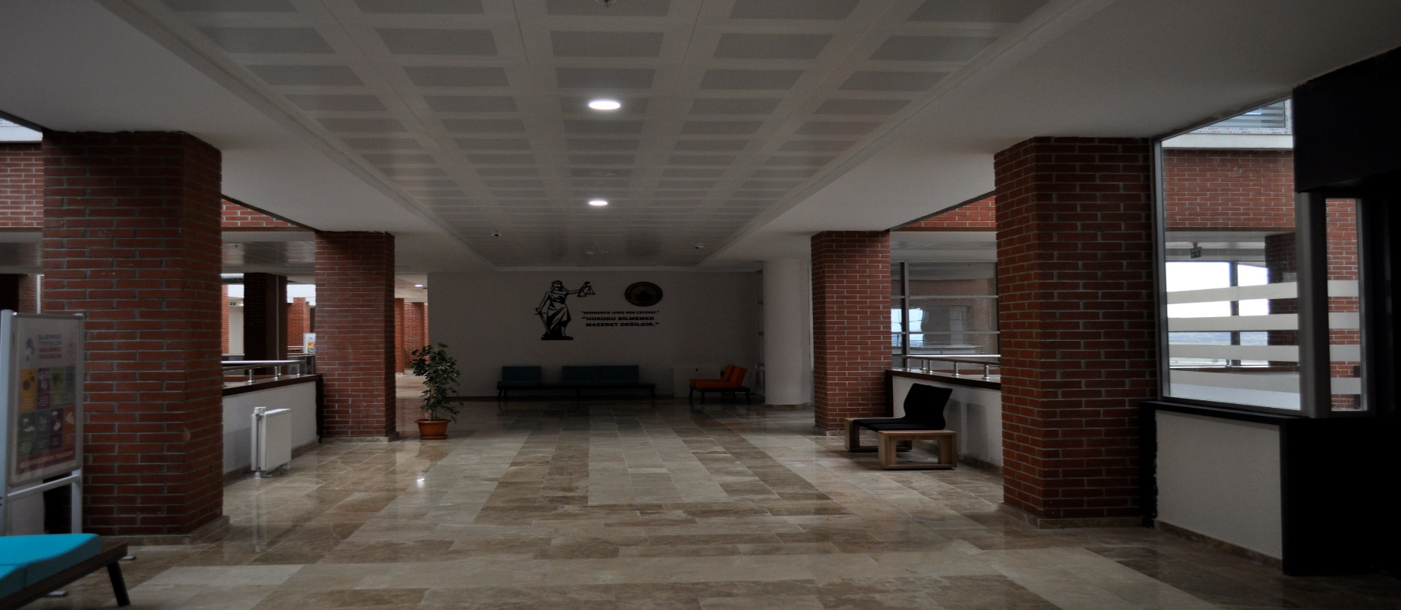
HUKUK FAKÜLTESİ
Fakültemiz, 28/03/1983 tarihli ve 2809 sayılı Kanunun ek 30’ıncu maddesine göre 2016/8562 sayılı Bakanlar Kurulu kararı ile 25/01/2016 tarihinde kurulmuştur. Kuruluşumuza dair karar 08/04/2016 tarihli ve 29678 sayılı Resmi Gazete’ de yayımlanarak yürürlüğe girmiştir.
Fakültemiz 2018-2019 eğitim öğretim güz döneminde ilk öğrencilerini almaya başlamıştır. Halihazırda toplam 613 öğrenci aktif olarak eğitim görmektedir. Fakültemiz 2021-2022 eğitim öğretim dönemi sonunda ilk mezuniyetini gerçekleştirmiştir.

Slide 3
AKADEMİK KADRO
KAMU HUKUKU
Prof. Dr. A. Mithat GÜNEŞ (Dekan V.)
Doç. Dr. Seçkin YAVUZDOĞAN (Bölüm Başkanı)
Dr. Öğr. Üyesi Burçin AYDOĞDU (Dekan Yardımcısı)
Dr. Öğr. Üyesi Uğur URUŞAK
Dr. Öğr. Üyesi Tuğçe İSAYEV
Dr. Öğr. Üyesi Tülay KİTAPÇIOĞLU YÜKSEL
Dr. Öğr. Üyesi Mısra TAN
Dr. Öğr. Üyesi Cansu DAĞ
Arş. Gör. Volkan ERDUR
Arş. Gör. Cihan YAYLAK
Arş. Gör. M. Bahadır POLAT
Arş. Gör. Neslihan SEÇGİN
Arş. Gör. M. Salih ARIK
Arş. Gör. Gizem Nur ÖZKAYA
Arş. Gör. Betül KARAGEDİK
Arş. Gör. Merve ALÇIK
Arş. Gör. Muhammed KAHVECİ
Arş. Gör. Burak Taha ALPAGUT
Arş. Gör. Nihal Merve SOYYANMAZ
Arş. Gör. Leyla ŞENEL
Arş. Gör. Harika ŞAHİN

Slide 4
AKADEMİK KADRO
ÖZEL HUKUK
Doç. Dr. Ahmet TÜRKMEN (Bölüm Başkanı)
Dr. Öğr. Üyesi E. Aksın ATAR (Dekan Yardımcısı)
Dr. Öğr. Üyesi Özge Tuçe GÖKALP
Dr. Öğr. Üyesi Aysel UYAR
Dr. Öğr. Üyesi Özge VARIŞ
Dr. Öğr. Üyesi Okay DURMAN
Dr. Öğr. Üyesi Özge DOĞAN GÖKADA
Dr. Öğr. Üyesi Burcu ZENGİN ÖZKÜÇÜKPARLAK
Dr. Öğr. Üyesi Ayşen ÇİLENTİ KONURALP
Dr. Öğr. Üyesi Orhan Emre KONURALP
Dr. Öğr. Üyesi Rifat CANKAT
Arş. Gör. Şeyma IŞIK YAŞLI
Arş. Gör. Gürkan KÜÇÜK
Arş. Gör. Sedat SEZGİN
Arş. Gör. Tekincan Akif KARAARSLAN
Arş. Gör. Ömer YAŞLI
Arş. Gör. Muhammet Fatih GÜNEŞ
Arş. Gör. Ceyhan Feyza KAYMAKÇI
Arş. Gör. Büşra Naciye YILDIZ
Arş. Gör. İsmail DEDE
Arş. Gör. Zehra YAMAN
Arş. Gör. N. Aybike SEYHAN
Arş. Gör. İlkim Sumru GÖRAL

Slide 5
İDARİ KADRO
Kenan SEZEN (Fakülte Sekreteri)
Davut ÇAPAR
Nilgün MENTEŞ
Çiğdem AKSU KARAKAŞ
Nermin SEZEN
Ayşegül DURAN

Slide 6
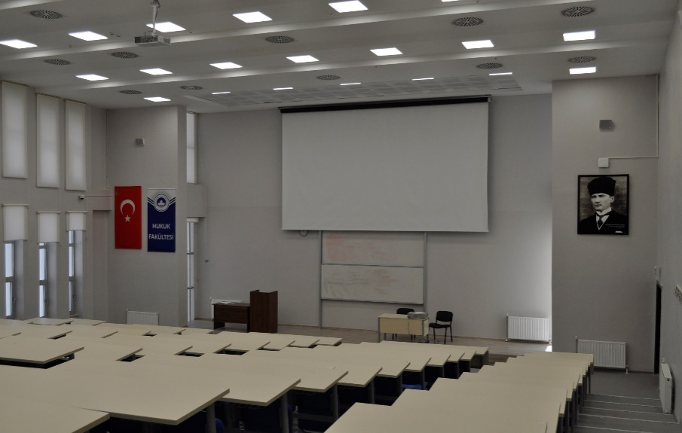
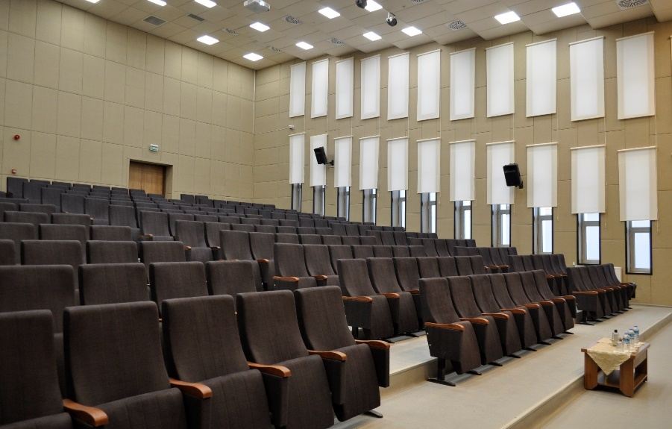
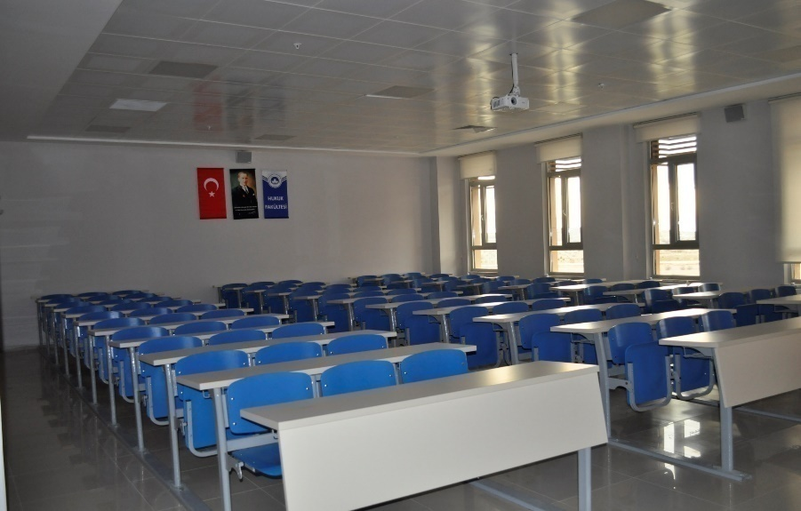
FİZİKİ İMKANLAR
Hukuk Fakültesi’ne tahsis edilmiş 1 adet konferans salonu, amfi, okuma salonu, farazi duruşma salonu ve 12 adet sınıf bulunmaktadır.

Slide 7
Sağlık Spor Tesisleri Kütüphane Yemekhane
ÜNİVERSİTE OLANAKLARI

Slide 8
SAĞLIK
Kampüs içerisinde bir adet aile sağlığı merkezi bulunmaktadır.
Kayalı Yerleşkesinde 1. ve 2. Merkezi Derslik Binalarında iki ayrı noktada hizmet veren Acil Müdahale Merkezlerinde(AMM); başvuran hastaların durum tespiti yapılmakta, gerekli görülen hastaların Kırklareli Devlet Hastanesi’ne transferi sağlanmaktadır.
Üniversite eğitim-öğretimine devam eden öğrenciler 25 yaşına kadar Genel Sağlık Sigortası uygulamasından yararlanırlar.
Kendi imkanları ile (yani burssuz olarak) Türkiye’de öğrenim gören yabancı öğrenciler, istedikleri takdirde Sosyal Güvenlik Kurumu(SGK)’na her yıl Kasım ayının sonuna kadar başvurarak sigorta primlerini kendileri ödemek şartıyla 1 (Bir) yıllık sigortalı olabilmektedirler.

Slide 9
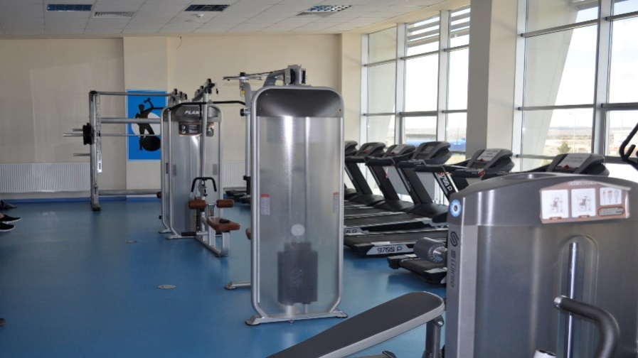
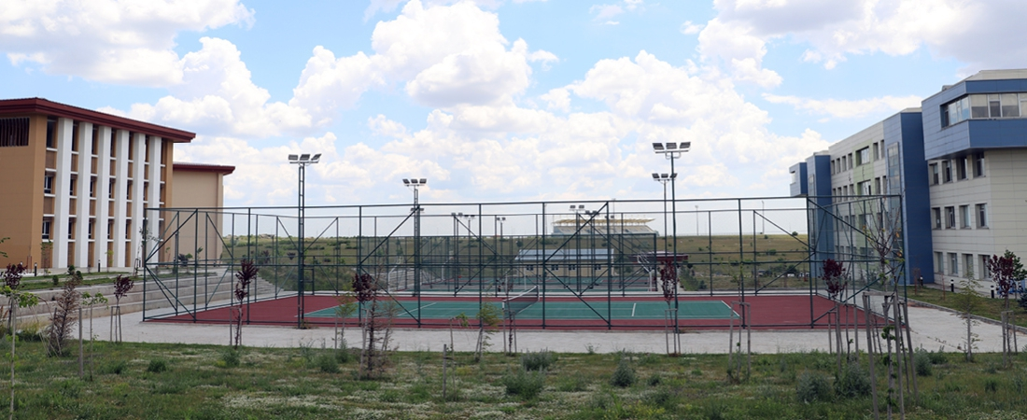
SPOR TESİSLERİ
Kampüs içerisinde bir adet üniversite stadı, kapalı spor salonu, fitness merkezi, tenis kortu ve açık hava basketbol sahası bulunmaktadır.

Slide 10
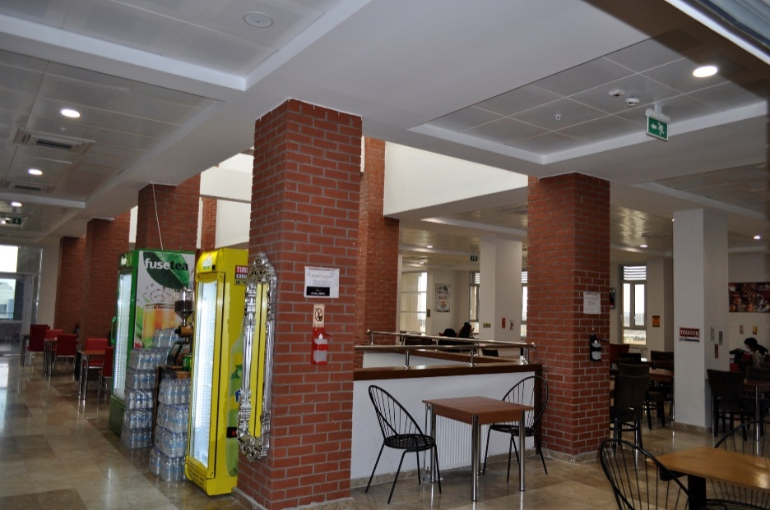
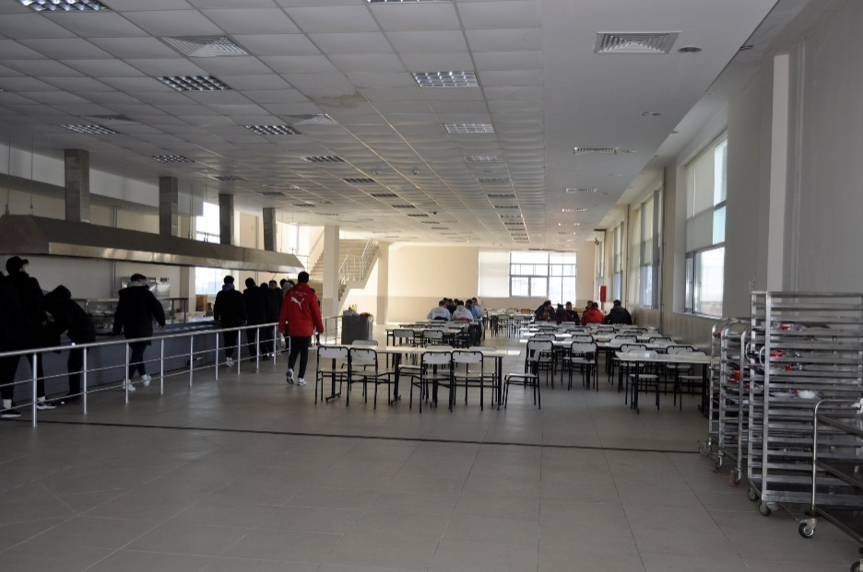
YEMEKHANE
Kampüs içerisinde bir adet iki katlı öğrenci yemekhanesi bulunmaktadır. Güncel fiyat 10 TL’dir.
Öğrenci yemekhanesi haricinde fakülte binası içerisinde bir adet kantin bulunmaktadır.

Slide 11
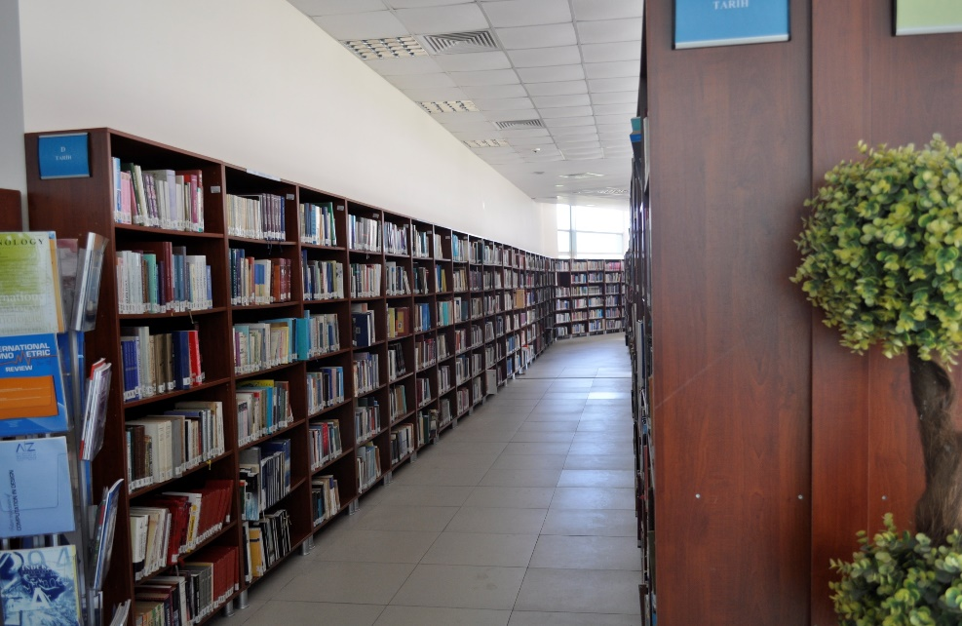
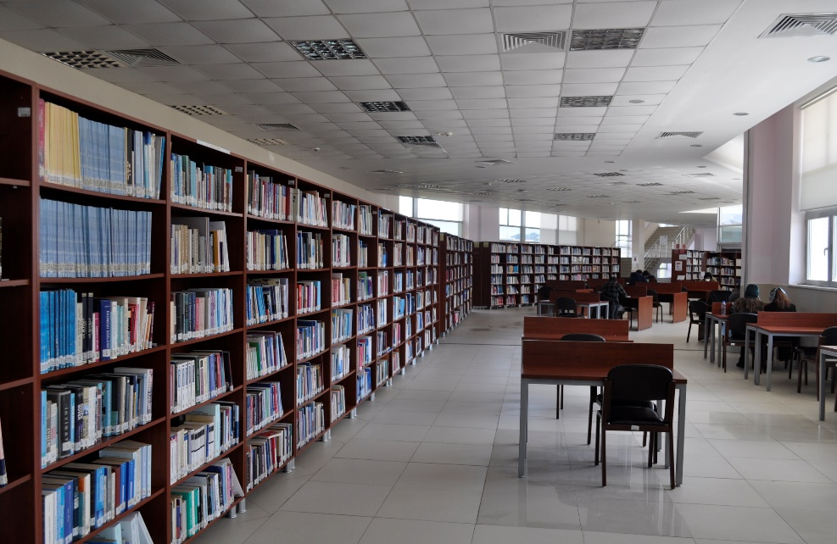
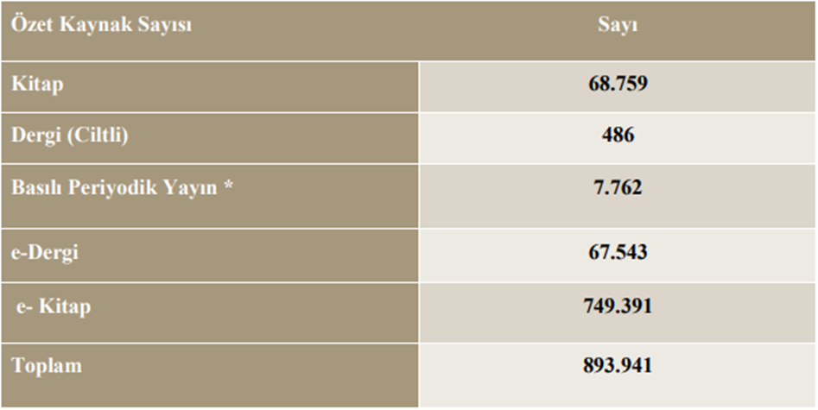
KÜTÜPHANE
E-kütüphane hizmeti sayesinde Turcademy, Taylor and Francis Online, Rosetta Stone Online Dil Eğitim Aracı, Lexpera, Hiperkitap, Wiley Online Library, Dergipark, De Gruyter, EBSO, Lebib Yalkın, JSTOR vb. veritabanlarına ücretsiz erişim sağlanmaktadır.

Slide 12
BARINMA
İkamet için üniversitemizin KYK yurduna başvuruda bulunabilirsiniz.
Hukuk Fakültesi’nin bulunduğu Kayalı Yerleşkesi’nde Hundi Hatun , Evladı Fatihan ve Ahmet Cevdet Paşa KYK yurtları mevcuttur. İlgili yurtlar haricinde pek çok özel yurt imkanı bulunmaktadır.

Slide 13
ULAŞIM
KYK- Merkez– Çağdaşkent - TOKİ güzergahlarından 1 no’lu toplu taşıma aracıyla üniversiteye ulaşabilirsiniz. Ayrıca KYK yurtlarına erişim ring seferleri ile sağlanmaktadır.
İl Merkezinde şehir-içi ulaşım hizmetleri düzenlenmesi, yürütülmesi ve kontrolü tamamen Kırklareli Belediyesi’nin yetkisi ve sorumluluğundadır.

Slide 14
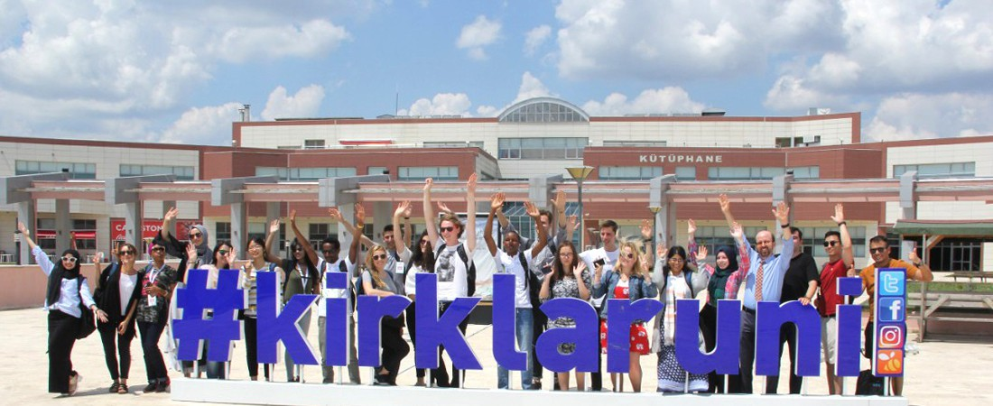
DEĞİŞİM PROGRAMLARI
Yurtiçi
1) Farabi
Not ortalaması > 2
Yurt Dışı
1) Erasmus
Not ortalaması > 2.20
İngilizce Sınavı
Sözlü mülakat
2) Mevlana
Not ortalaması > 2.50
%50 dil + %50 not ort.

Slide 15
MEZUNİYET SONRASI ÇALIŞMA ALANLARI
Akademik
ALES
YDS
YÖKDİL
Lisans not ortalaması
Burslar
MEB
YÖK
TÜBİTAK
Özel Sektör
Avukatlık
Hukuk Müşavirliği
Noterlik
Kamu
KPSS
*Genel kültür
*Alan
Hakimlik Savcılık
TÜM KAMU KURUMLARI

Slide 16
LİSANSÜSTÜ EĞİTİM
Sosyal Bilimler Enstitüsü kapsamında Özel ve Kamu Hukuku alanlarında tezli ve tezsiz yüksek lisans programları mevcuttur.
2022-2023 akademik döneminde Kamu Hukuku Doktora programı açılmıştır. Yakın bir zamanda Özel Hukuk Doktora programının açılması planlanmaktadır.

Slide 17
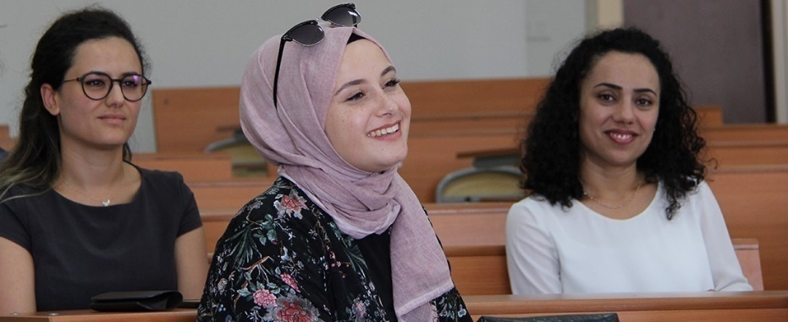
KARİYER MERKEZİ
Trakya Bölgesi ve Türkiye’de en üst düzeyde bölgesel iş birliği sağlayarak, öğrenciler ve mezunlar için güncel ve yenilikçi kariyer rehberliği hizmetleri sunmaktadır.
Bireysel Kariyer Danışmanlığı
Grup Kariyer Danışmanlığı
İŞKUR hizmetleri danışmanlığı
CV Hazırlama
İş görüşmesi ve mülakat teknikleri
Yer: Rektörlük Binası

Slide 18
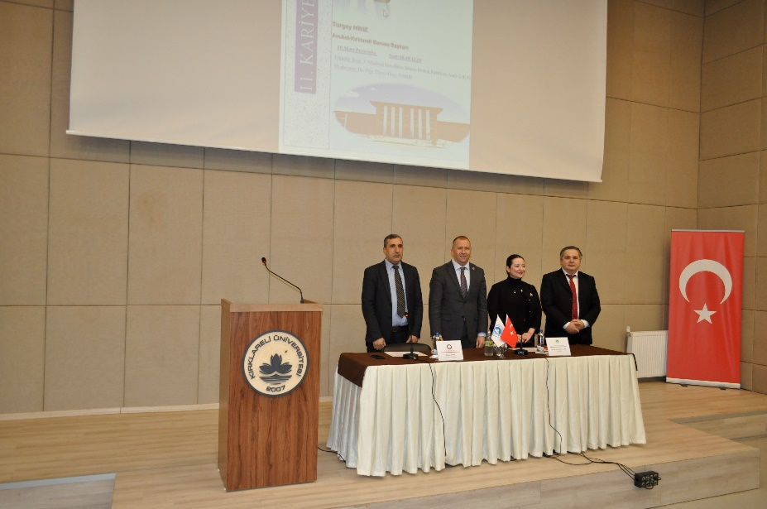
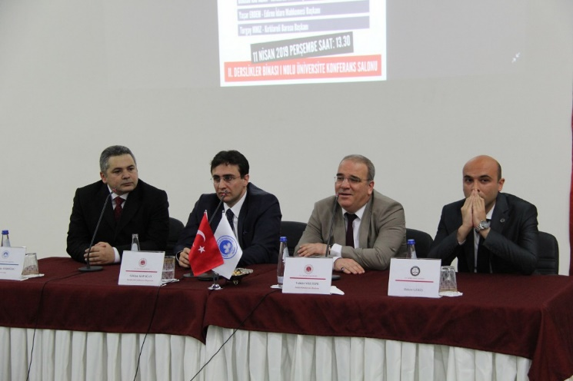
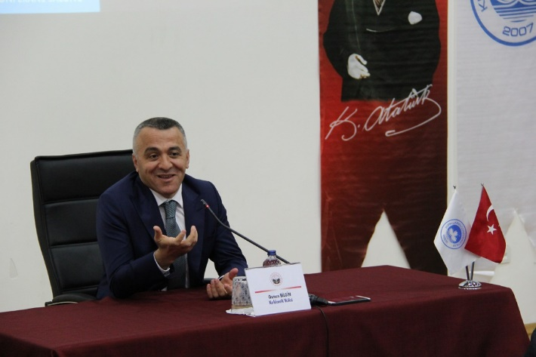
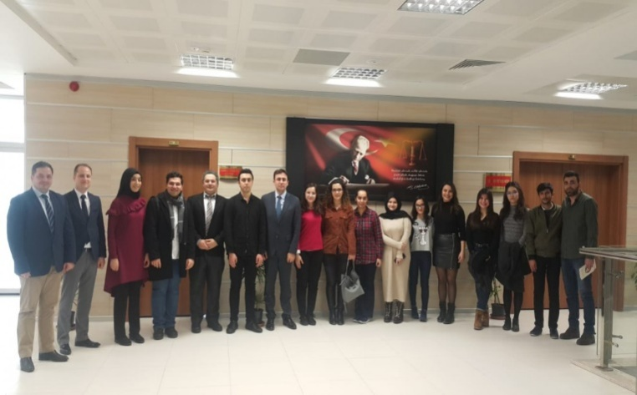
KARİYER SÖYLEŞİLERİ

Slide 19
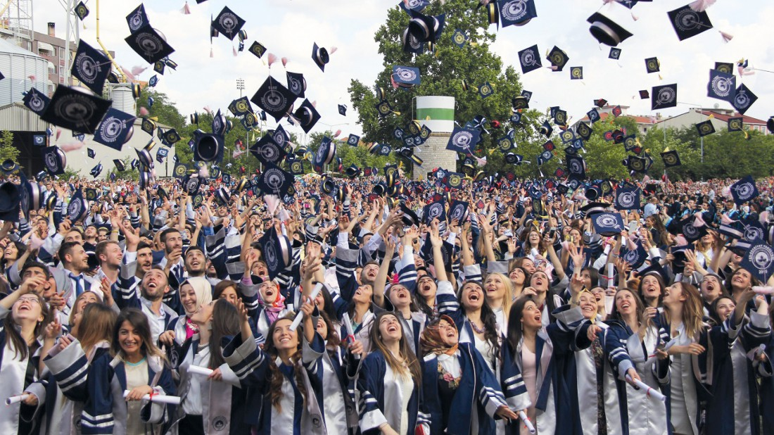
Katıldığınız için teşekkür eder,
Üniversite hayatınızın sağlık, mutluluk ve üstün başarılarla dolu geçmesini dileriz.

